Slide 1
به نام خدا
طراحی لباس الهام از لباس های سنتی
مقطع:کارشناسی طراحی و دوخت
مدرس :فاطمه عاصمه

Slide 2
جلسه سوم:
خلاقیت

Slide 4
چطوردر طراحی لباس فردی خلاق باشیم؟
از تكرار بپرهيزيد ،اگه لباس و طرح لباسي را دوست داريد بهتر است آن را بخريد و با شوق و ذوق تنتان كنيد ولي آن را خلق نكنيد چون قبلا خلق شده پس كار تكراري مثل غذاي تكراري خسته كننده است . اگه چيزي جذبتون كرده است نكات مهم آن را يادداشت كنيد، بررسيش كنيد، از چه چیزاین لباس تكراري، خوشتون مياد ؟ چه چیزی داره كه شما رو جذب كرده؟ استايلش ؟ دوختش ؟ برشش ؟ راحتيش ؟ رنگش ؟ پرداختش ؟ رودوزي و تزئيناتش ؟ از چي ؟ نكات مهم رو بنويسيد ...

Slide 5
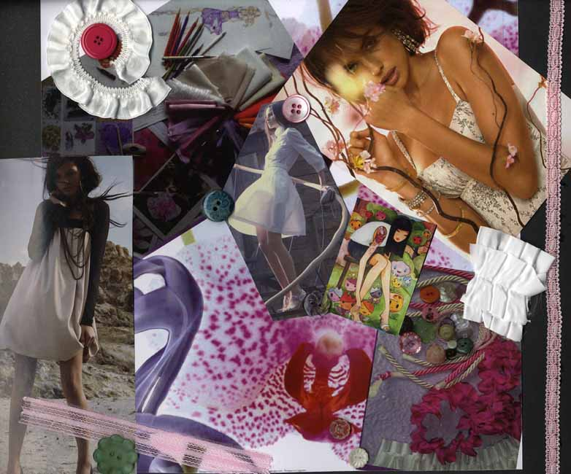
حالا وقتی تصویر ویا مجموع تصاویر توانستند نظر شما را جلب کنند و وقت آن است که بروید در موردش تحقیق کنید ،در موردش مطلب بخوانید ماهیت تصویرتان را زیر و رو کنید تا نشناختید طرح نزنید.
از طرح هائي كه خوشتان آمده و يا هر چيز ديگه ای ميتواند توي استوري برد تان باشد اين تابلوي الهامات شماست و كاملا خصوصيه پس نگران قضاوت ديگران نباشيد چون فقط شما ميدونيد به چه دردي ميخوره.

Slide 6
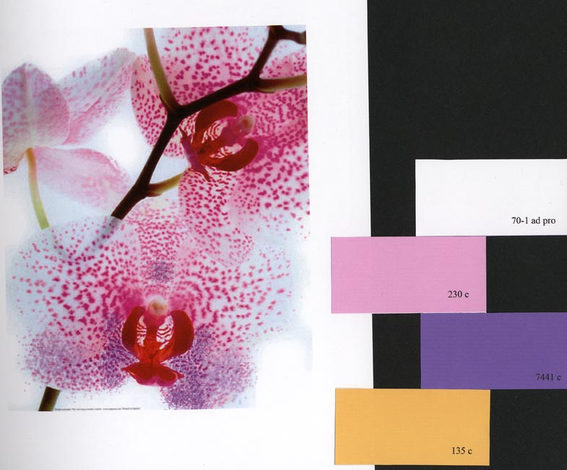
رنگ های تصویر تا ن را پالت کنید، مثلا رنگهای گل مورد نظرتان که میخواهیید الهام بگیریید ....چه رنگین؟
همه تونالیته های رنگی آن را در بیارید رنگهائی که کامل کننده رنگها میتواند رنگهای قدیمیتان را زیباتر کند، رو در ابعاد یکسان برش بزنید و کنار همون صفحه الهامتون یا همون استوری بردتون یا صفحه طراحیتتان بگذارید.

Slide 7
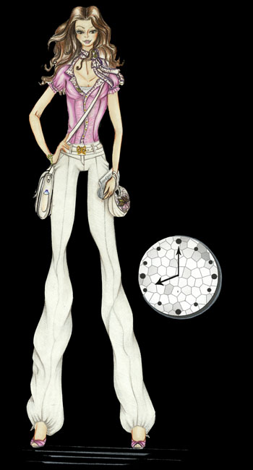
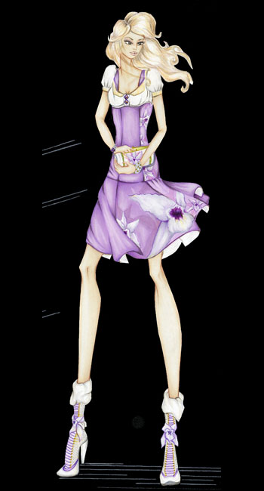
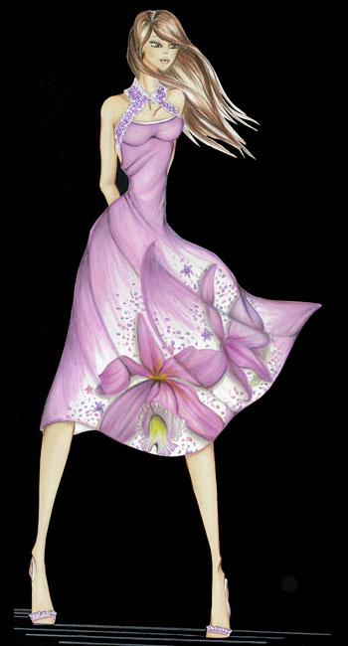
سپس وقتی طرح زدیید همه طرحهای مدادیتان را بزاریید جلویتان بهترین طرح هارا انتخاب کنیید میتوانیید از دیگران هم کمک بگیریید سپس اجرای رنگی بکنیید

Slide 8
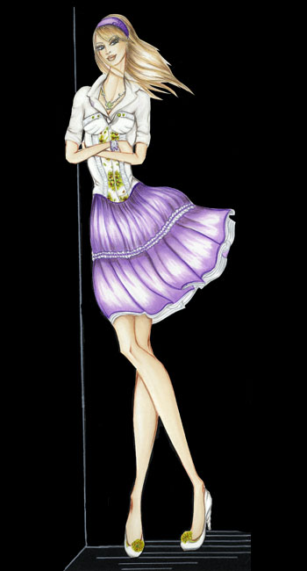
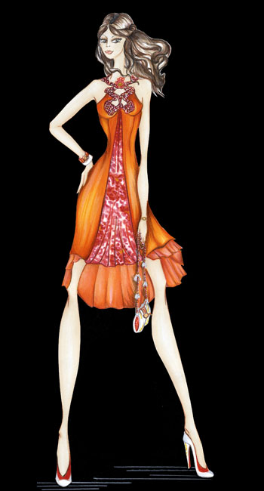
(Italy)Arianna Borello ایده از گل ارکیده

Slide 9
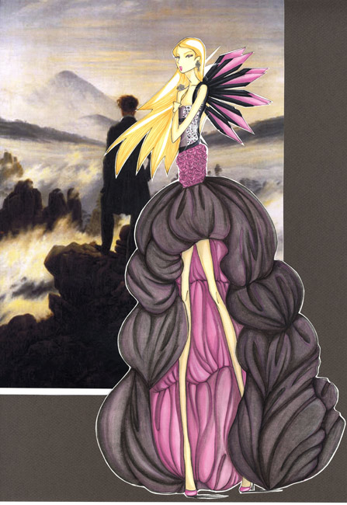
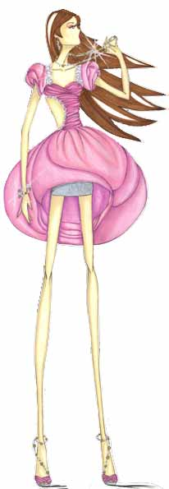
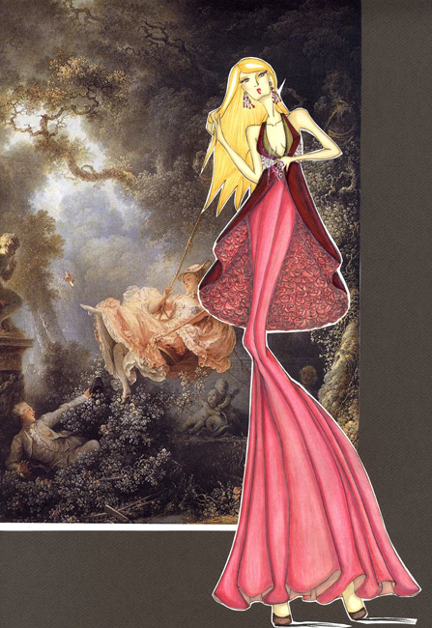
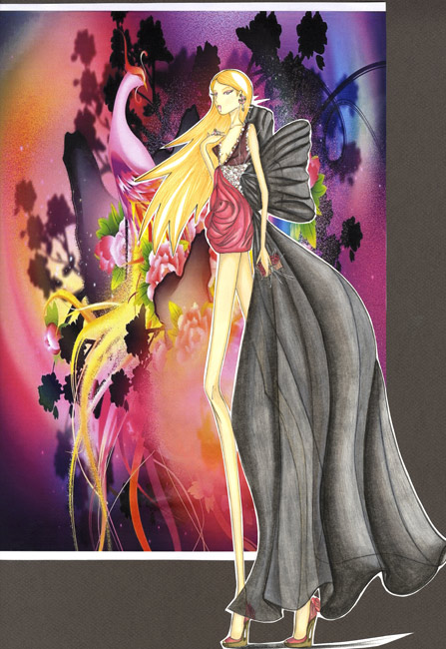
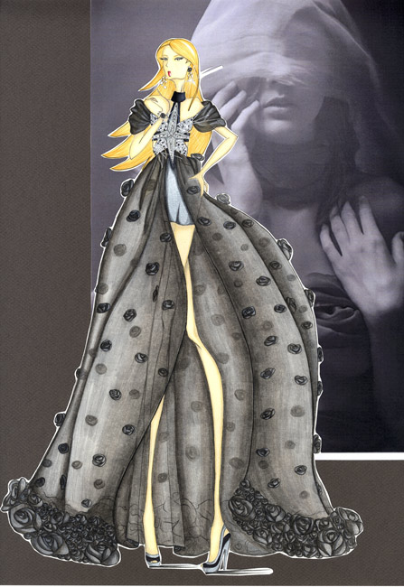
Valentina Bacchin (Italy (EU)گل رز در باد

Slide 10
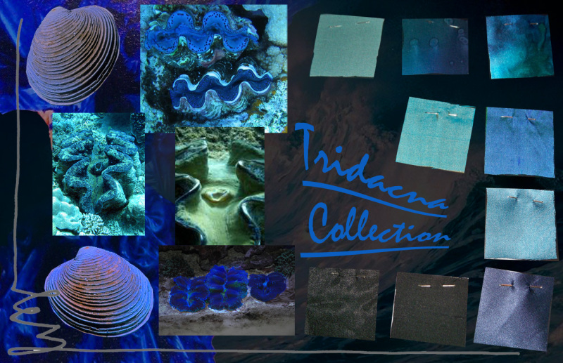
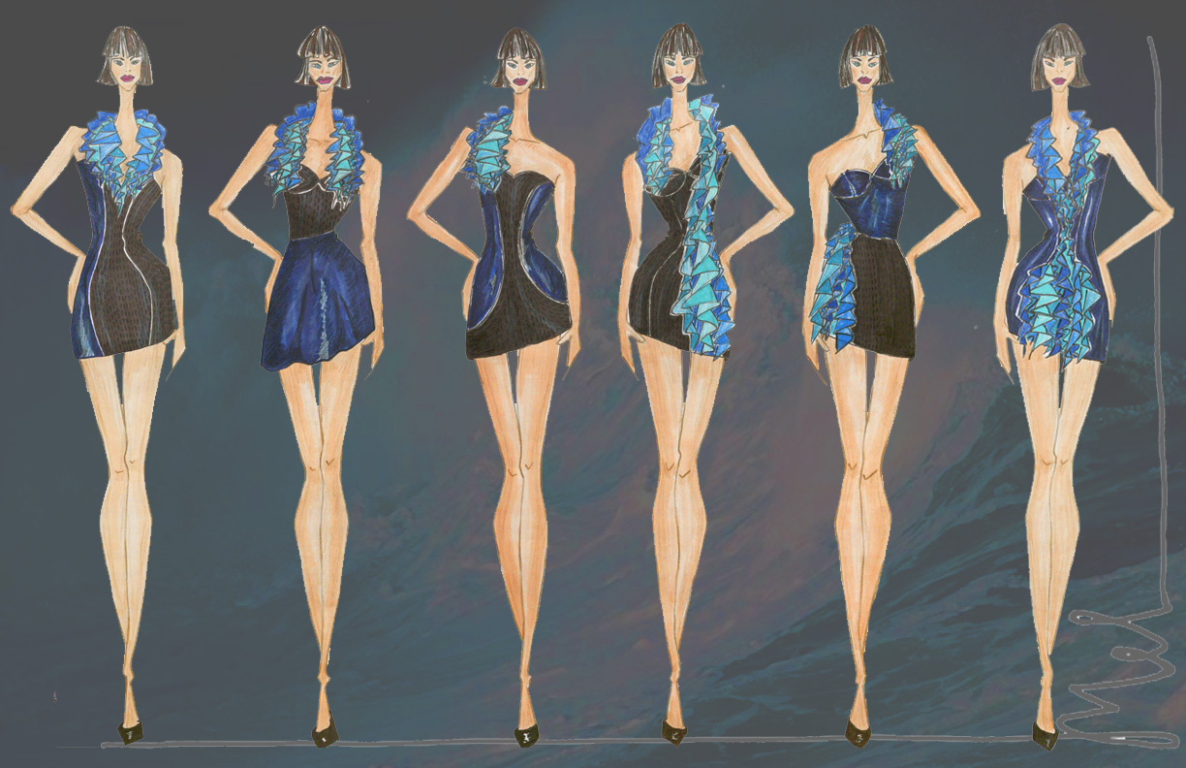
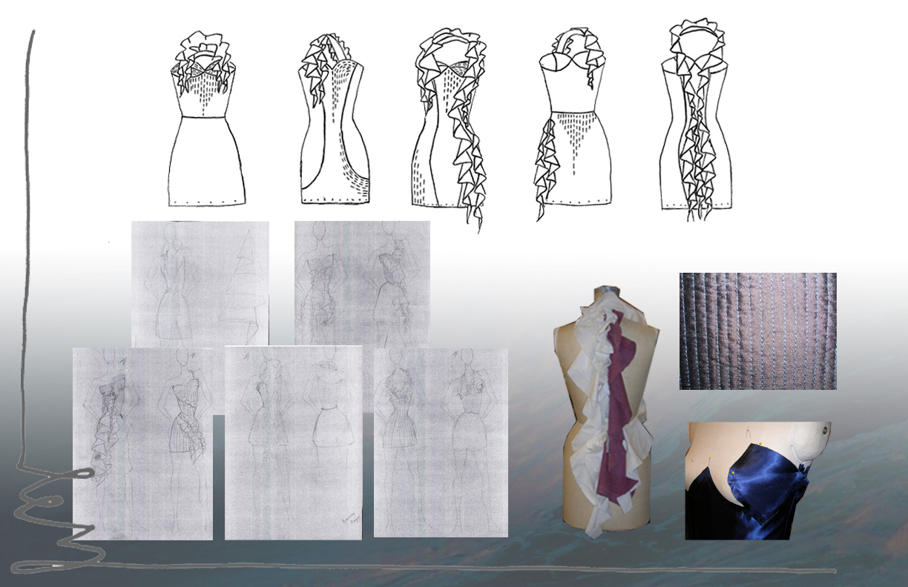

Slide 11
تکلیف جلسه سوم
طرح هایی که تایید کردم در اندازه a3 بکشیید و با هر تکنییکی راحت هستیید رنگ کنیید رنگ هایی که غالبا در آن دوره استفاده میکنند و یا حتی اگر نسخه تصویری از نمونه پارچه هاشون داریید از آنها الهام بگییریید
در کنار طرح هاتون نمونه کالیته رنگ هایی که در طرح رنگیتون استفاده کردیید بچسبونیید
موفق باشیید

